Slide 1
АНАЛИЗ БРИТАНСКИХ И РОССИЙСКИХ ЖУРНАЛОВ ДЛЯ ПОДРОСТКОВ
Работу выполнила:
ученица 9 класса ГБОУ ООШ
пос. Верхняя Подстепновка
Рафикова Наира
2014

Slide 2
АКТУАЛЬНОСТЬ
В настоящее время у всех людей, в том числе и у молодого поколения, есть постоянная потребность в получении новой информации. Журналы используются не только для передачи информации, новостей и общения, но также для развлечения.

Slide 3
Цель работы: анализ британских и российских журналов для подростков
Задачи:
изучить теоретический материал, связанный с темой исследования;
проанализировать содержание британских и российских журналов для подростков и выявить общие черты и различия;
выяснить, отношение подростков к молодежным журналам

Slide 4
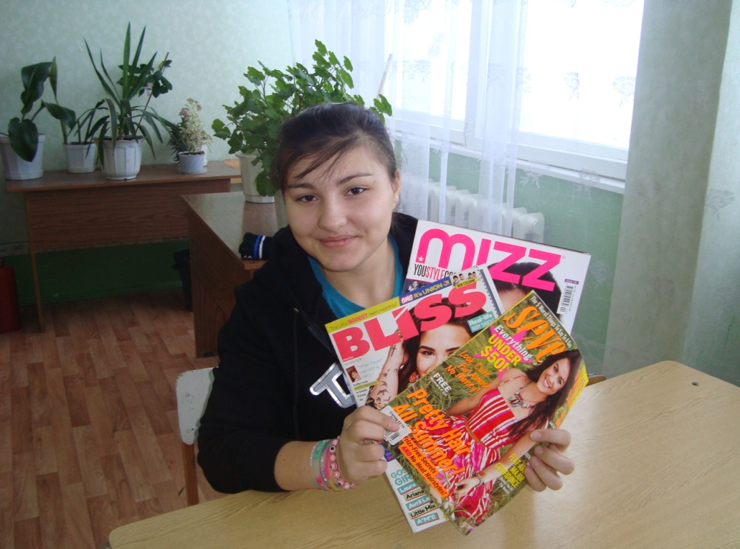
БРИТАНСКИЕ ЖУРНАЛЫ
MIZZ
BLISS
SHOUT
JUST SEVENTEEN

Slide 5
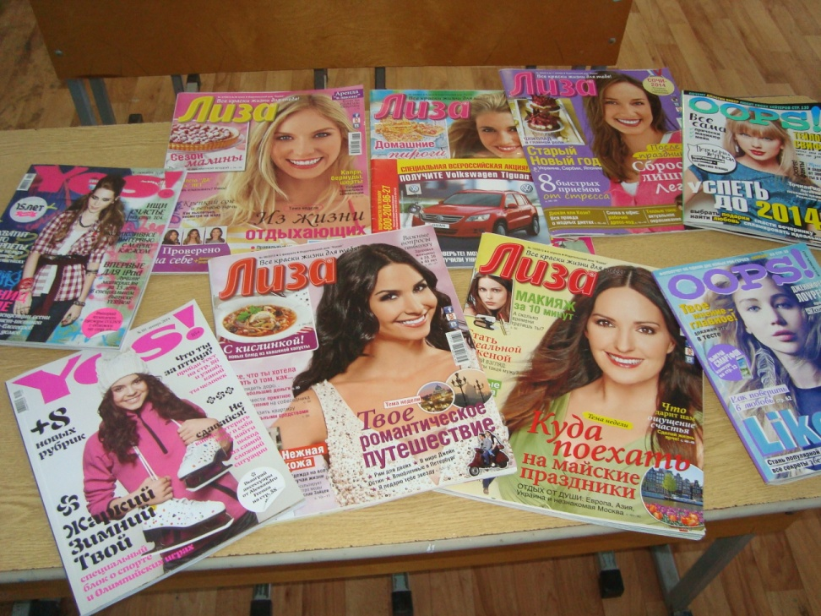
РОССИЙСКИЕ ЖУРНАЛЫ
OOPS
YES
ЛИЗА

Slide 6
КРИТЕРИИ СРАВНЕНИЯ
внешний вид
содержание
наличие рекламы

Slide 7
ОТЗЫВЫ ЧИТАТЕЛЕЙ
ПОЛОЖИТЕЛЬНЫЕ
ЦЕНА
ЯРКОСТЬ
МНОЖЕСТВО СОВЕТОВ
ФОТОРЕПОРТАЖИ
ОТРИЦАТЕЛЬНЫЕ
ПОВЕРХНОСТНОСТЬ
ОБИЛИЕ РЕКЛАМЫ
РЕЦЕПТЫ БЛЮД ОСТАВЛЯЮТ ЖЕЛАТЬ ЛУЧШЕГО

Slide 8
ОПРОС

Slide 9
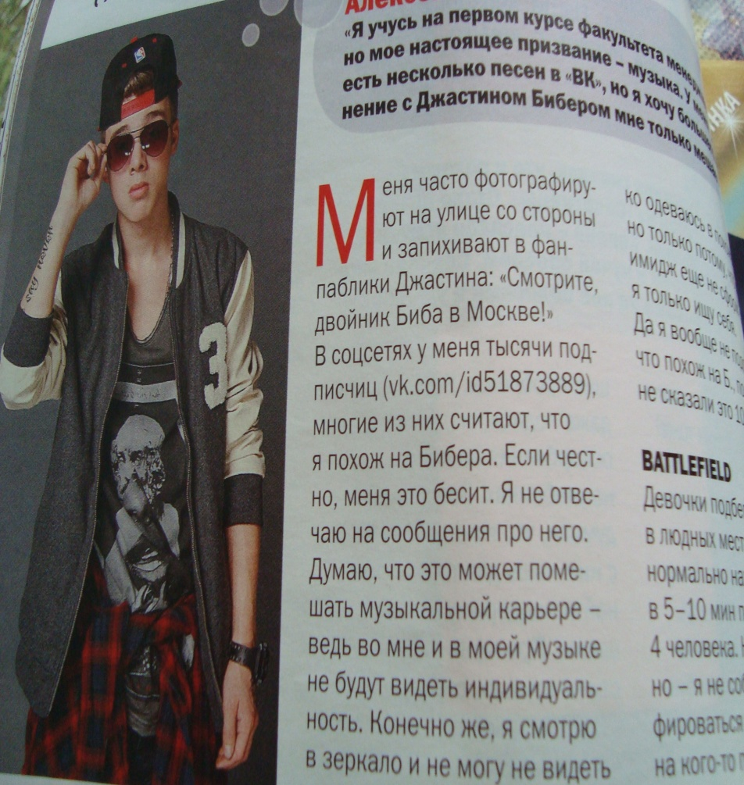
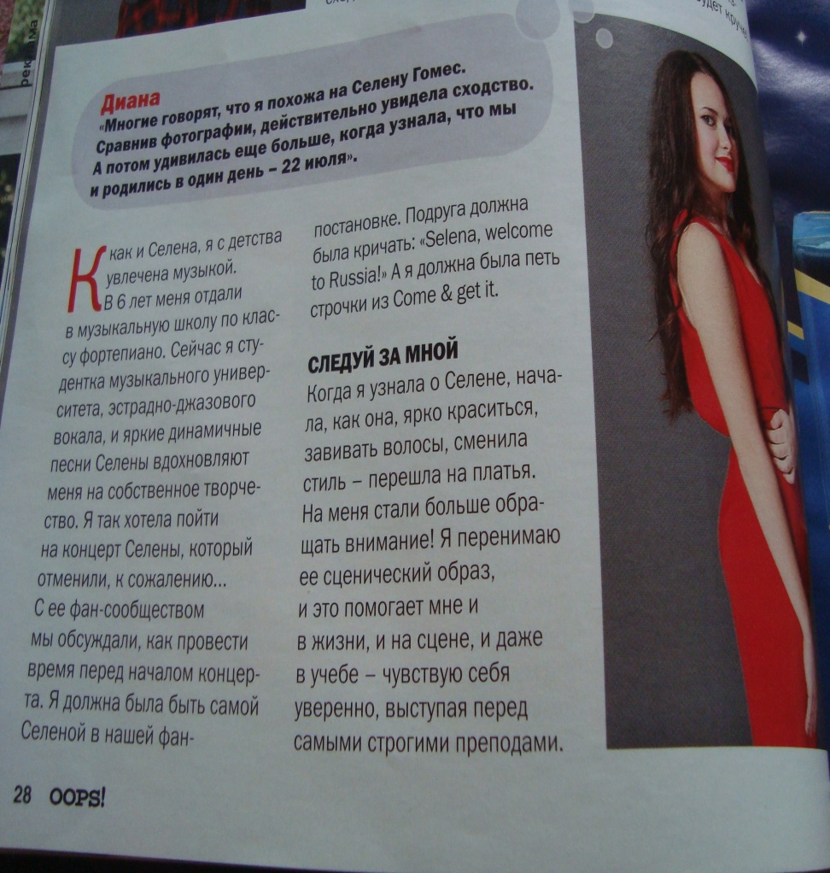
ОБЩЕЕ

Slide 10
РАЗНОЕ
В РОССИЙСКИХ ЖУРНАЛАХ ОЧЕНЬ МНОГО АНГЛИЙСКИХ СЛОВ (КЭЖУЭЛ, РИПИТ, МАФФИНЫ, EYE TO EYE, DRYDRY,ТЮНИНГ, ШОППИНГ-ЛИСТ И ДР.)
В БРИТАНСКИХ ЖУРНАЛАХ
СЛОВА НА РУССКОМ ЯЗЫКЕ НЕ ВСТРЕТИЛИСЬ

Slide 11
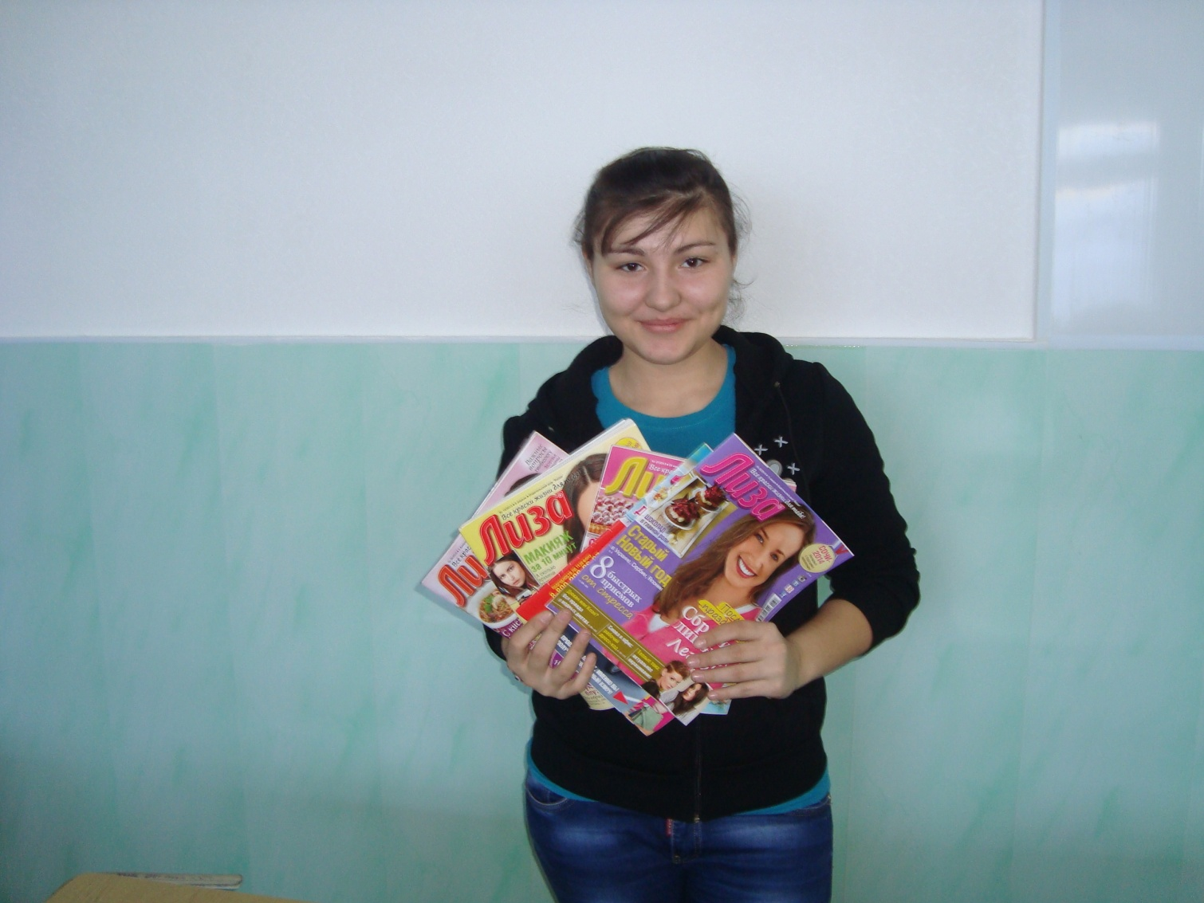
СПАСИБО ЗА ВНИМАНИЕ

